Slide 1
Workshop guide
Facilitator:
Read notes to prepare.See English file.
Amend slides if needed.
Ready the family-facing materials.
Display slide 2 as families arrive.
Feeling Frustrated? That’s Ok!

Slide 2
感到沮喪嗎？ 沒關係！

Slide 3
議程
歡迎
閱讀提示
練習時間
反思與更新

Slide 4
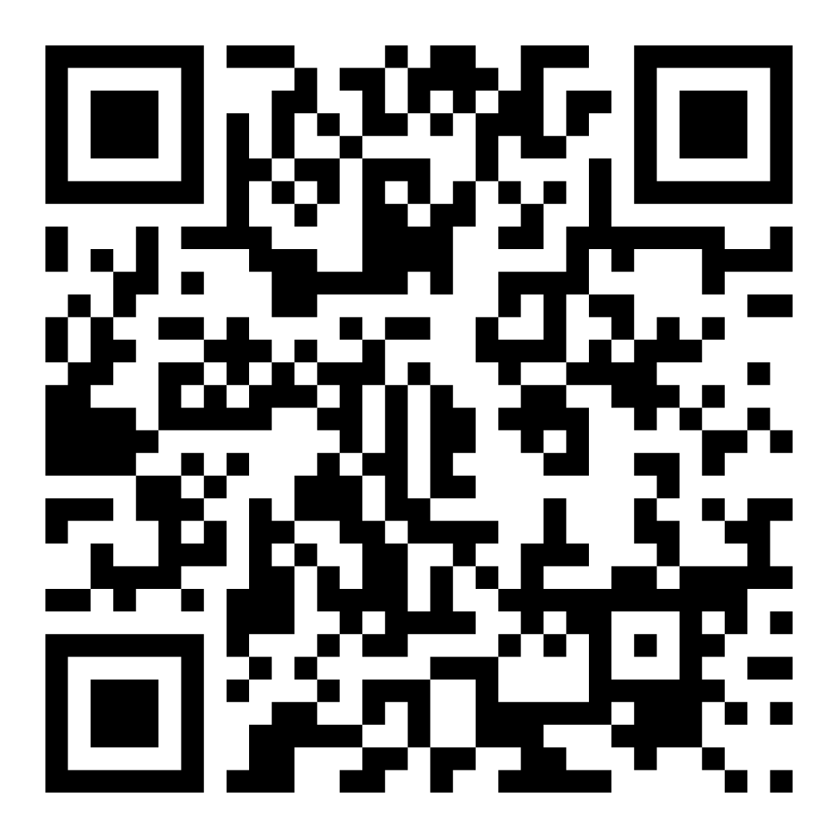
家庭信心調查
請掃描此二維碼，分享您與孩子一起閱讀的感受。

Slide 5
工作坊指引
做好準備。
保持專注。
保持禮貌。
提出問題。

Slide 6
感到沮喪嗎？沒關係！
1
2
3
4
深呼吸
慶祝成功
檢查
用這些方法降低沮喪！
採取行動

Slide 7
查看文學術語

Slide 8
深呼吸
4-3-4 策略
吸氣時數到四
憋氣時數到三
吐氣時數到四

Slide 9
慶祝成功
在沮喪的時候，用具體的稱讚來慶祝您孩子的成功。
不要說……「讀得不錯！」
試試說…… 「我真的很欣賞您堅持使用這個詞而且沒有放棄！」

Slide 10
檢查
通過詢問孩子，鼓勵自我反思：
您現在閱讀時感覺如何？您現在的身體感覺如何？
您注意到您變得沮喪了嗎？
什麼可以幫助您感覺不那麼沮喪？

Slide 11
採取行動
如果您的孩子……
在一個頁面上纠结多個單詞
讀得很慢而且斷斷續續
很難專注於這本書
那麼請考慮……
換本書
重讀某頁面或某行
休息

Slide 12
閱讀=對話 (K-1)
您看起來沮喪。 是因為書還是別的事情？
讓我們提醒自己，我們自身對這些文字瞭解多少？
在我們重新嘗試這句話之前，讓我們休息一下，深呼吸。
還有什麼策略可以幫助我們解決這個問題？

Slide 13
閱讀=對話 (2-3)
您現在需要休息一下嗎？
您非常努力地讀這句話！ 讓我們流暢地再讀一次。
您覺得自己需要換書嗎？ 您還想讀什麼？

Slide 14
多語言家庭
給很多鼓勵，幫助培養閱讀能力
將此策略用於任何語言的書籍
與有聲讀物一起閱讀

Slide 15
練習時間
1
選擇一本書。
有問題就告訴我！
2
尋找沮喪的跡象並遵循提示（深呼吸、慶祝、檢查、採取行動）。

Slide 16
反思
對這個閱讀技巧還有疑問嗎？
轉身與您的孩子交談：我們準備好在家嘗試這個閱讀技巧了嗎？
請分享您如何在家中使用此技巧。
您的問題將對房間裡的其他人有所幫助！

Slide 17
請給我們反饋
您的意見能改善我們合作的成效！

